Slide 1


GLOBALISASI DAN KEJAHATAN BISNIS
PERTEMUAN KE .2
Dr. Ino Susanti, S.H., M.H.
Mashuril Anwar, S.H., M.H.

Slide 2
Berakhirnya Perang Dunia II
Konsep one world & one nation
Ratifikasi perjanjian perdagangan internasional melalui UU No. 7/1994
Dampak Negatif Perdagangan Bebas
Kesenjangan ekonomi negara kaya, berkembang, dan negara miskin
Perang dingin
Cita Luhur Pasca Perang Dingin
Kesejahteraan materiil
Bukan kesejahteraan batiniah

Slide 3
Era Globalisasi
Era globalisasi di mulai pada pertengahan Tahun 1980-an yang dipelopori oleh negara ekonomi maju seperti Uni Eropa dan Amerika.
Diberlakukan pembebasan regulasi masuknya modal asing untuk meningkatkan kesejahteraan masyarakat.

Slide 4
Pilar Globalisasi
Perlindungan hak kekayaan perorangan
Konsentrasi pasar
Persaingan sehat

Slide 5
Pandangan tt Globalisasi
Gelinas
Ideologi kapitalisme dan liberalisme ekonomi
Kesengsaraan/ketimpangan antara yang kaya dan miskin
Stiglitz
Meningkatkan kesejahteraan melalui deregulasi
Globalisasi
Ketimpangan kebijakan ekonomi

Slide 6
Kepentingan Bisnis dan Perang
Israel Amerika
Amerika Serikat memiliki ikatan sejarah dan ekonomi yang kuat dengan Israel. AS, yang telah mendukung pembentukan negara Yahudi sejak Perang Dunia II, adalah salah satu mitra dagang utama Israel, dengan perdagangan bilateral tahunan barang dan jasa senilai hampir US$50 miliar (Rp 770 triliun).
Hubungan Amerika dengan Israel mempunyai nilai strategis sebagai kekuatan stabilisasi di Timur Tengah, mencegah kerusuhan yang akan mengancam akses terhadap pasokan minyak regional yang masih menjadi ketergantungan Amerika.

Slide 7
Kepentingan Bisnis dan Perang
Negara Arab Amerika
Nilai ekspor Israel baik berupa barang dan jasa ke negara Timur Tengah dan Afrika Utara (MENA) mencapai $7 Miliar USD per tahun ($1 milyar USD ke negara-negara Arab Teluk). Angka ini setara dengan 7% dari total ekspor Israel dan 6% dari total impor Israel dalam kategori barang dan jasa.

Slide 8
Dampak Globalisasi Terhadap Perkembangan Kejahatan Bisnis
Kejahatan bisnis diawali ketika efisiensi, kejujuran, dan keberlanjutan tidak dihadapi dengan benar dari aspek hukum yang diberlakukan.
Menurut Richard Posner, inefisiensi sama halnya dengan ketidakadilan.

Slide 9
Dampak Globalisasi Terhadap Perkembangan Kejahatan Bisnis
Kejahatan bisnis di era globalisasi mempersempit jarak tempus delicti maupun locus delicti suatu perbuatan. Sehingga menimbulkan kesulitan dalam penegakan hukum, karena yurisdiksi suatu negara semakin tidak jelas.
Perubahan modus operandi yang didukung dengan teknologi komunikasi dan informasi.
Globalisasi menimbulkan kecurangan dalam transaksi perbankan internasional.

Slide 10
Ekonomi
Hukum
Pembangunan Nasional
Pembangunan bidang hukum harus dapat mengelola dan mengakomodasi perkembangan pembangunan di bidang ekonomi dengan cara mengarahkan, dan menempatkan pembangunan ekonomi utk sebesar-besarnya kesejahteraan rakyat.

Slide 11
Negara Hukum Berdasarkan Kesejahteraan Rakyat
Arah politik pembangunan ekonomi yang diperkuat pembangunan bidang hukum tidak boleh bertentangan dengan pembukaan UUD 1945 yaitu, ”ekonomi kerakyatan di dalam NKRI dan turun menciptakan ketertiban dunia dan perdamaian abadi”.
Sejak proses legislasi sampai impelementasi peraturan harus sejalan dengan tujuan kesejahteraan rakyat.

Slide 12
Di era globalisasi, tidak ada satupun negara yang dapat bertindak sendiri dalam menghadapi ancaman pidana bisnis, termasuk negara super power.
Kemiskinan, penyakit menular, dan kerusakan lingkungan.
Konflik antar negara.
Perang saudara dan genosida.
Senjata nuklir, kimia, dan senjata biologi.
Teorisme.
Kejahatan lintas batas.

Slide 13
Negara miskin dan berkembang menjadi “sasaran empuk” bagi kejahatan transnasional yang diperkirakan memiliki anggaran 3 kali lebih banyak dari APBN negara berkembang yang didukung birokrasi korup.
Contoh:
Sekelompok pendatang asing ilegal yang ditempatkan di penampungan NTT, berhasil keluar dg menggunakan kendaraan Kemenhan menuju Australia.

Slide 14
Dampak globalisasi sangat nyata dan tidak dapat dihindari
Sistem birokrasi negara berkembang sangat rentan dari praktik korupsi;
Teknologi informasi memungkinkan aliran dana sangat cepat, sehingga tidak mudah membuktikan asal usulnya; dan
Intensitas tinggi penggunaan cash money.

Slide 15
Analisis Ekonomi Terhadap Hukum (Economic Analysis of Law)
EAL merupakan suatu analisa hukum yang menggunakan konsep-konsep ekonomi.
Pada dasarnya, analisa ekonomi terhadap hukum secara umum mendalilkan bahwa setiap orang normal, sampai pada titik tertentu, pasti akan melakukan penghitungan untung-rugi terhadap tindakan yang diperbuatnya, termasuk dalam melakukan kejahatan.
Sesungguhnya para pelaku kejahatan telah menerima informasi yang cukup sebelum yang bersangkutan melakukan suatu kejahatan dan dengan demikian dapat mempertimbangkan dampak (untung-rugi) dari perbuatan (atau dalam hal ini sesuatu kejahatan) yang ia perbuat secara rasional.

Slide 16
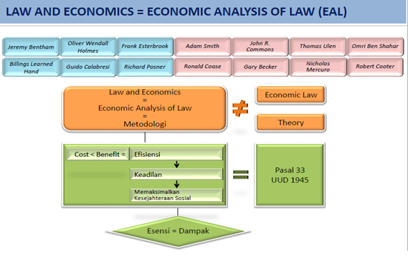
Economic Analysis of Law (EAL)

Slide 17
nilai (value)
kegunaan (utility)
Konsep Dasar Economic Analysis of Law (EAL)
efisiensi (eficiency)
Melakukan Korupsi jika: Manfaat Melakukan Korupsi > Manfaat Tidak Melakukan Korupsi.

Slide 18
☺ END ☺

